Slide 1


Slide 2
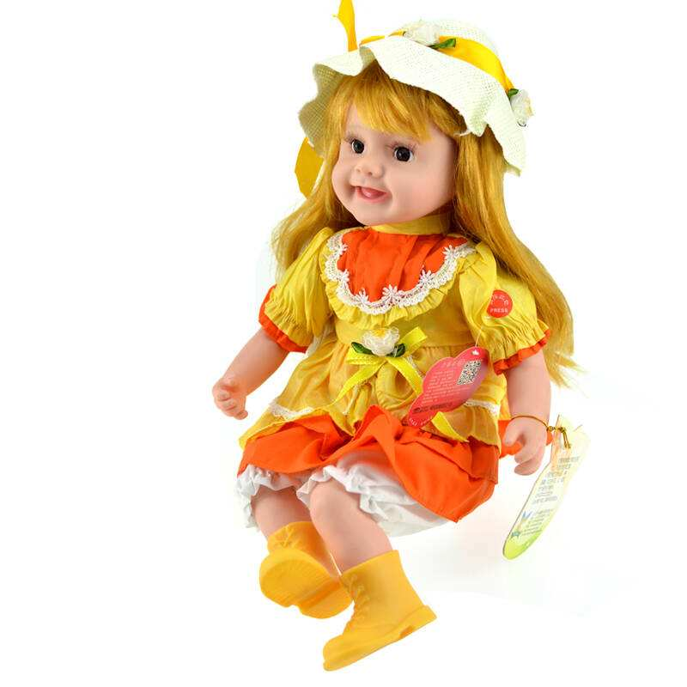

Slide 3
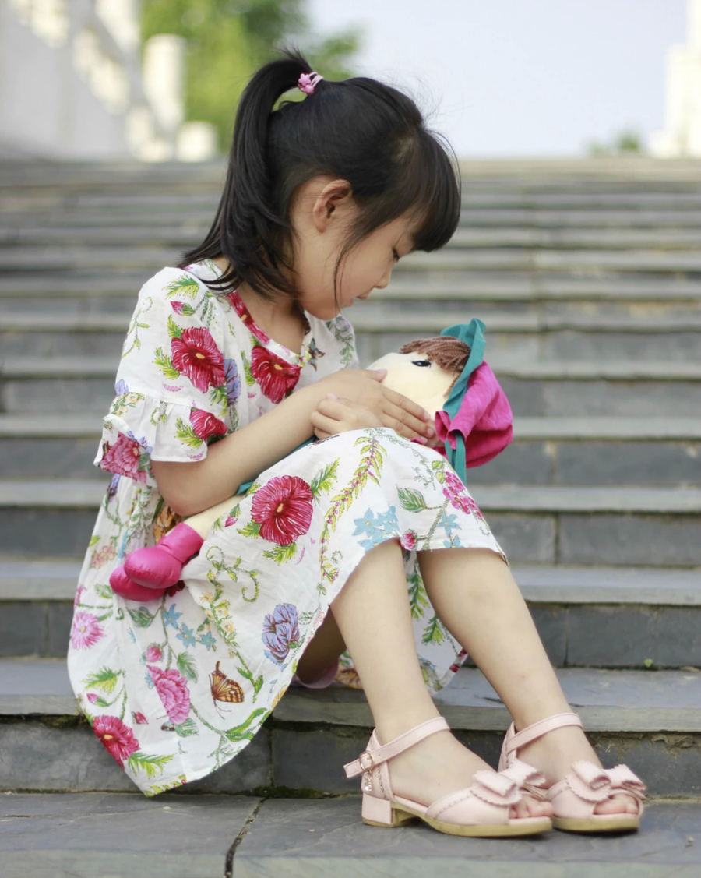

Slide 4
布娃娃
布娃娃，布娃娃。
大大的眼睛黄头发。
快让我来抱抱你，
做你的好妈妈。

